Slide 1
IoT / AI 기반 의료지원 로봇틱스 통합 구현
2021-01-12
황 성 윤

Slide 2
문제 목록
Thymeleaf layout의 공통 layout의 header, navi, contents, footer를 설계하여 그 구현 코드를 기술하십시오.
Home page를 공통 레이아웃의 콘텐츠 영역에 표시하는 구현 코드를 기술하십시오. 개별 웹 페이지 폴더는 contents입니다.
로그인/회원 등록 등 멤버쉽 관련 페이지를 설계하고, 그 컨텐츠 페이지를 공통 레이아웃의 콘텐츠 영역에 표시되도록 구현한 코드를 기술하십시오
<head></head> 태그내에, 공통적으로 이용되는 부분(예를 들어, 부트스트랩 등)과 웹 페이지에 개별적으로 이용되는 영역(예를 들어, 개별 스타일 시트 등)을 구분하는 기술을 구현해 공통 레이아웃에 반영해 주십시오.

Slide 3
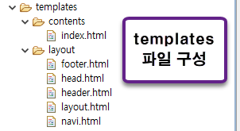
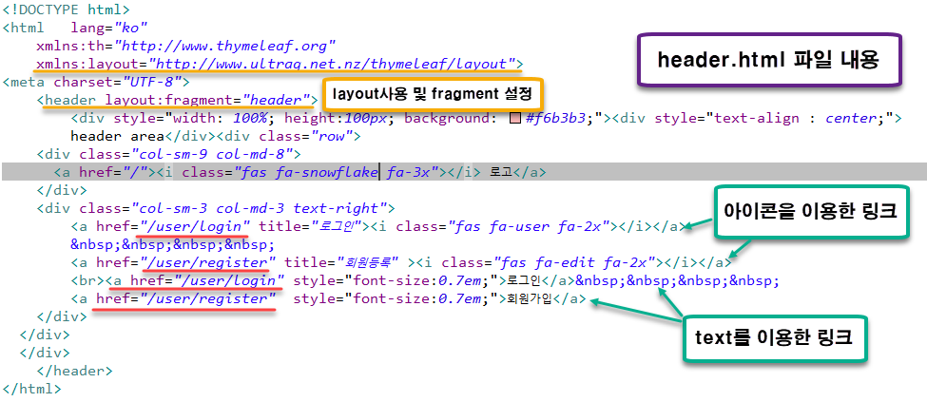
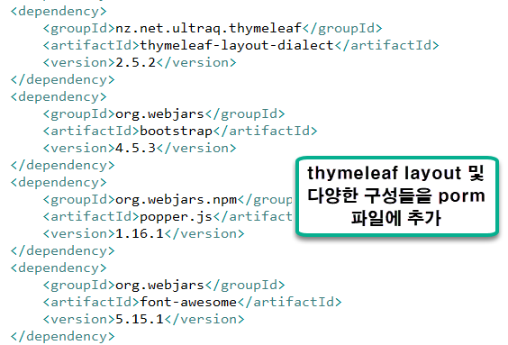
문제1>
Thymeleaf layout를 사용하기 위해 porm에 아래와 같은 설정을 하고 각 페이지를 xmlns:layout을 설정해 주고 fragment를 이용한 데이터 간의 관계를 설정해줍니다.
<templates 파일 구성>
<porm 파일>
<header 파일>

Slide 4
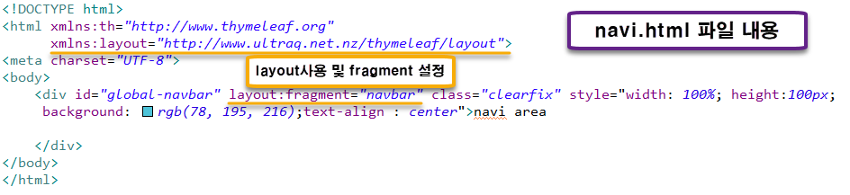
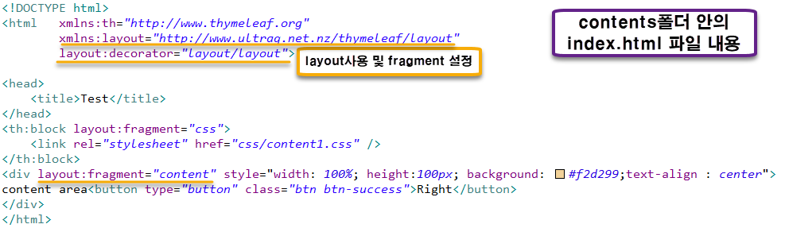
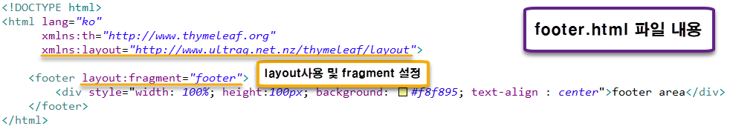
문제1>
아래 파일은 navi, index, footer에 대한 코드 정보입니다.

Slide 5
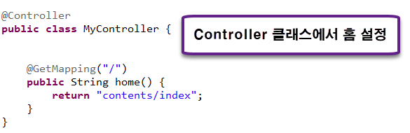
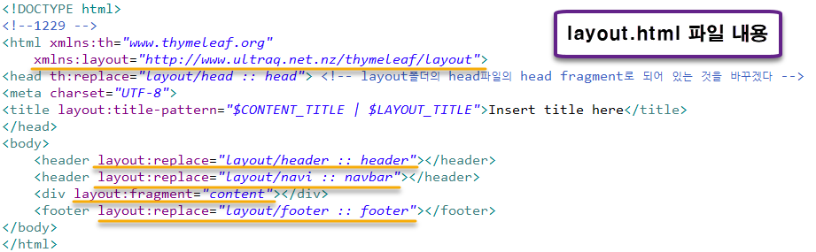
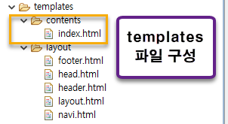
문제2>
layout.html을 이용한 공통적인 설정을 하고 contents 폴더 안의 파일 내용에 따라 구현이 됩니다.(각 파일에 대한 layout:fragment=“content”안의 내용들이 교체되어 구현이 됩니다.)
<Controller Class>
<contents 폴더>
<layout.html 파일>

Slide 6
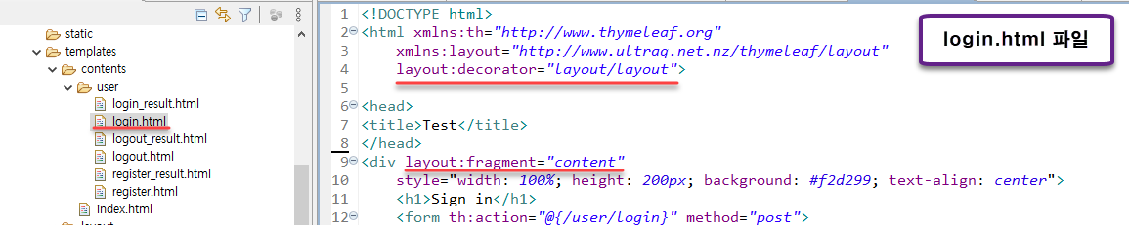
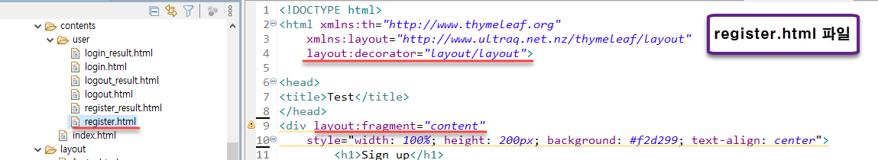
문제3>
로그인 / 회원등록 페이지를 공통 레이아웃을 사용하기 위해 layout:decorator=“layout/layout” 적용하고, 개별 데이터는 layout:fragment=“content”로 구현을 합니다.
<login.html 파일>
<register.html 파일>

Slide 7
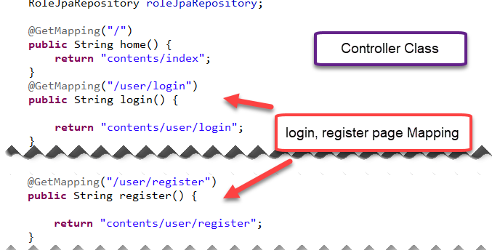
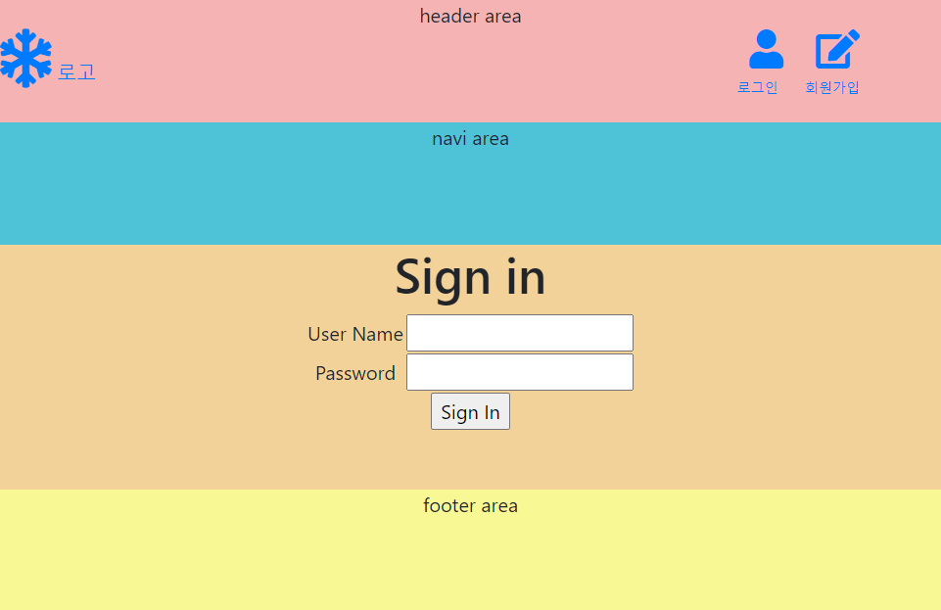
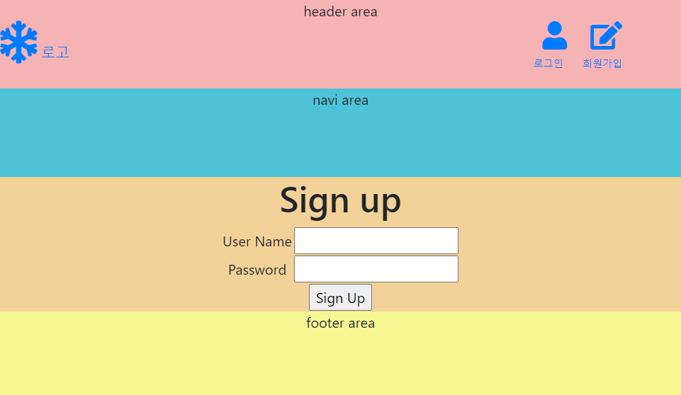
문제3>
컨트롤을 통한 로그인/회원등록 페이지 설정 화면과 실제 뷰페이지입니다.
<로그인 화면>
<Controller.Class>
<회원가입 화면>

Slide 8
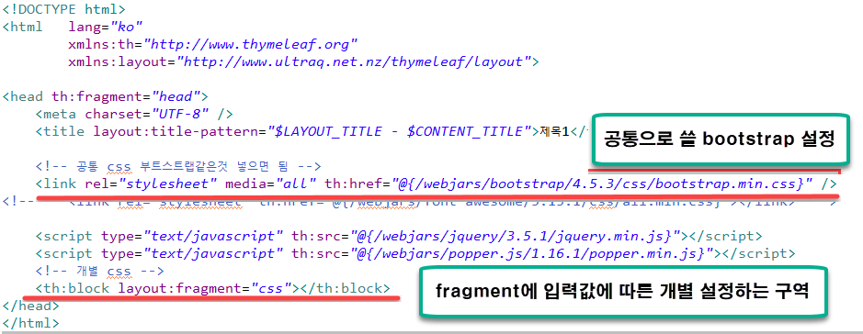
문제4>
Head에 th:fragment=“head”값을 주어서 공통으로 쓸 부분과 th:block 을 통한 css부분 fragment를 개별 설정하여 구현을 합니다.
<head.html 파일>

Slide 9
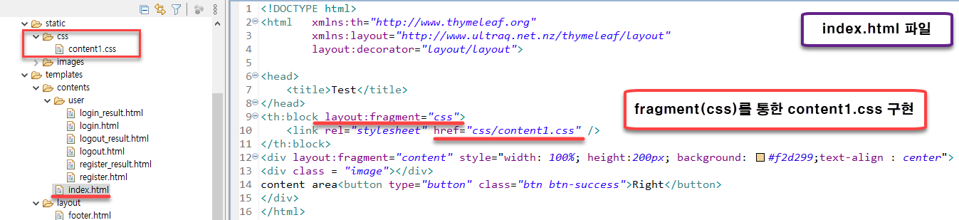
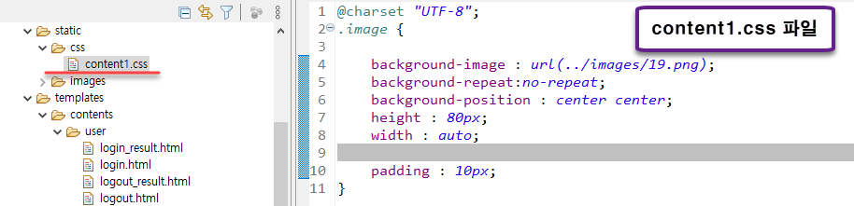
문제4>
Index.html파일에 개별속성을 주어 이미지를 구현하는 코드를 사용하였습니다.
<index.html 파일>
<content1.html 파일>

Slide 10
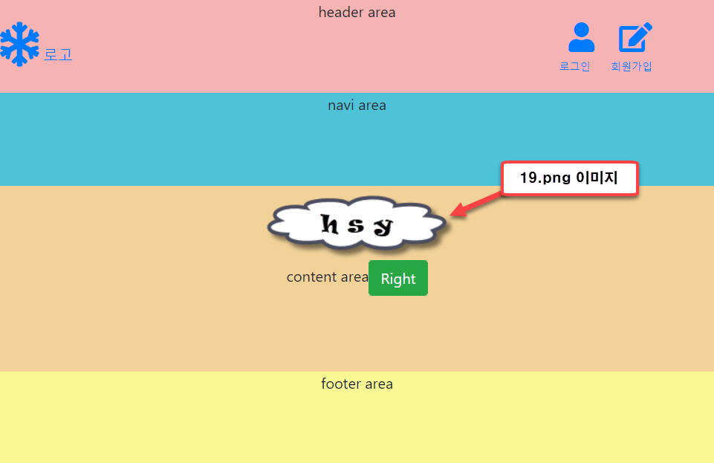
문제4>
19.png 이미지가 추가된 홈페이지 화면입니다.
<이미지가 추가된 홈페이지>

